Slide 1
Цель: Учить детей правильно находить отдельные элементы дымковской, каргопольской,
филимоновско росписи, подбирать их для нарядов.
Различать цветовые элементы узора
Исключить лишнее не характерное для данной игрушки.
Развивать наблюдательность, внимание, память и быстроту реакции.
Вызвать интерес к росписям.
Дидактическая игра
«Подбери узор для барышни»
Составитель: Лебеданцева Е.В.,
Лебеданцева А.А.

Slide 2
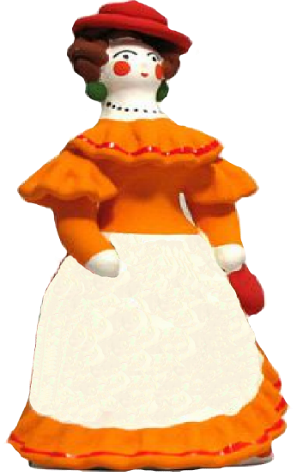
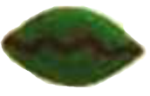

Slide 3
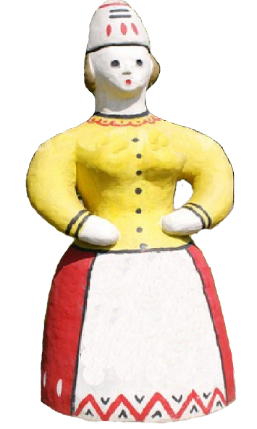

Slide 4
